Slide 1
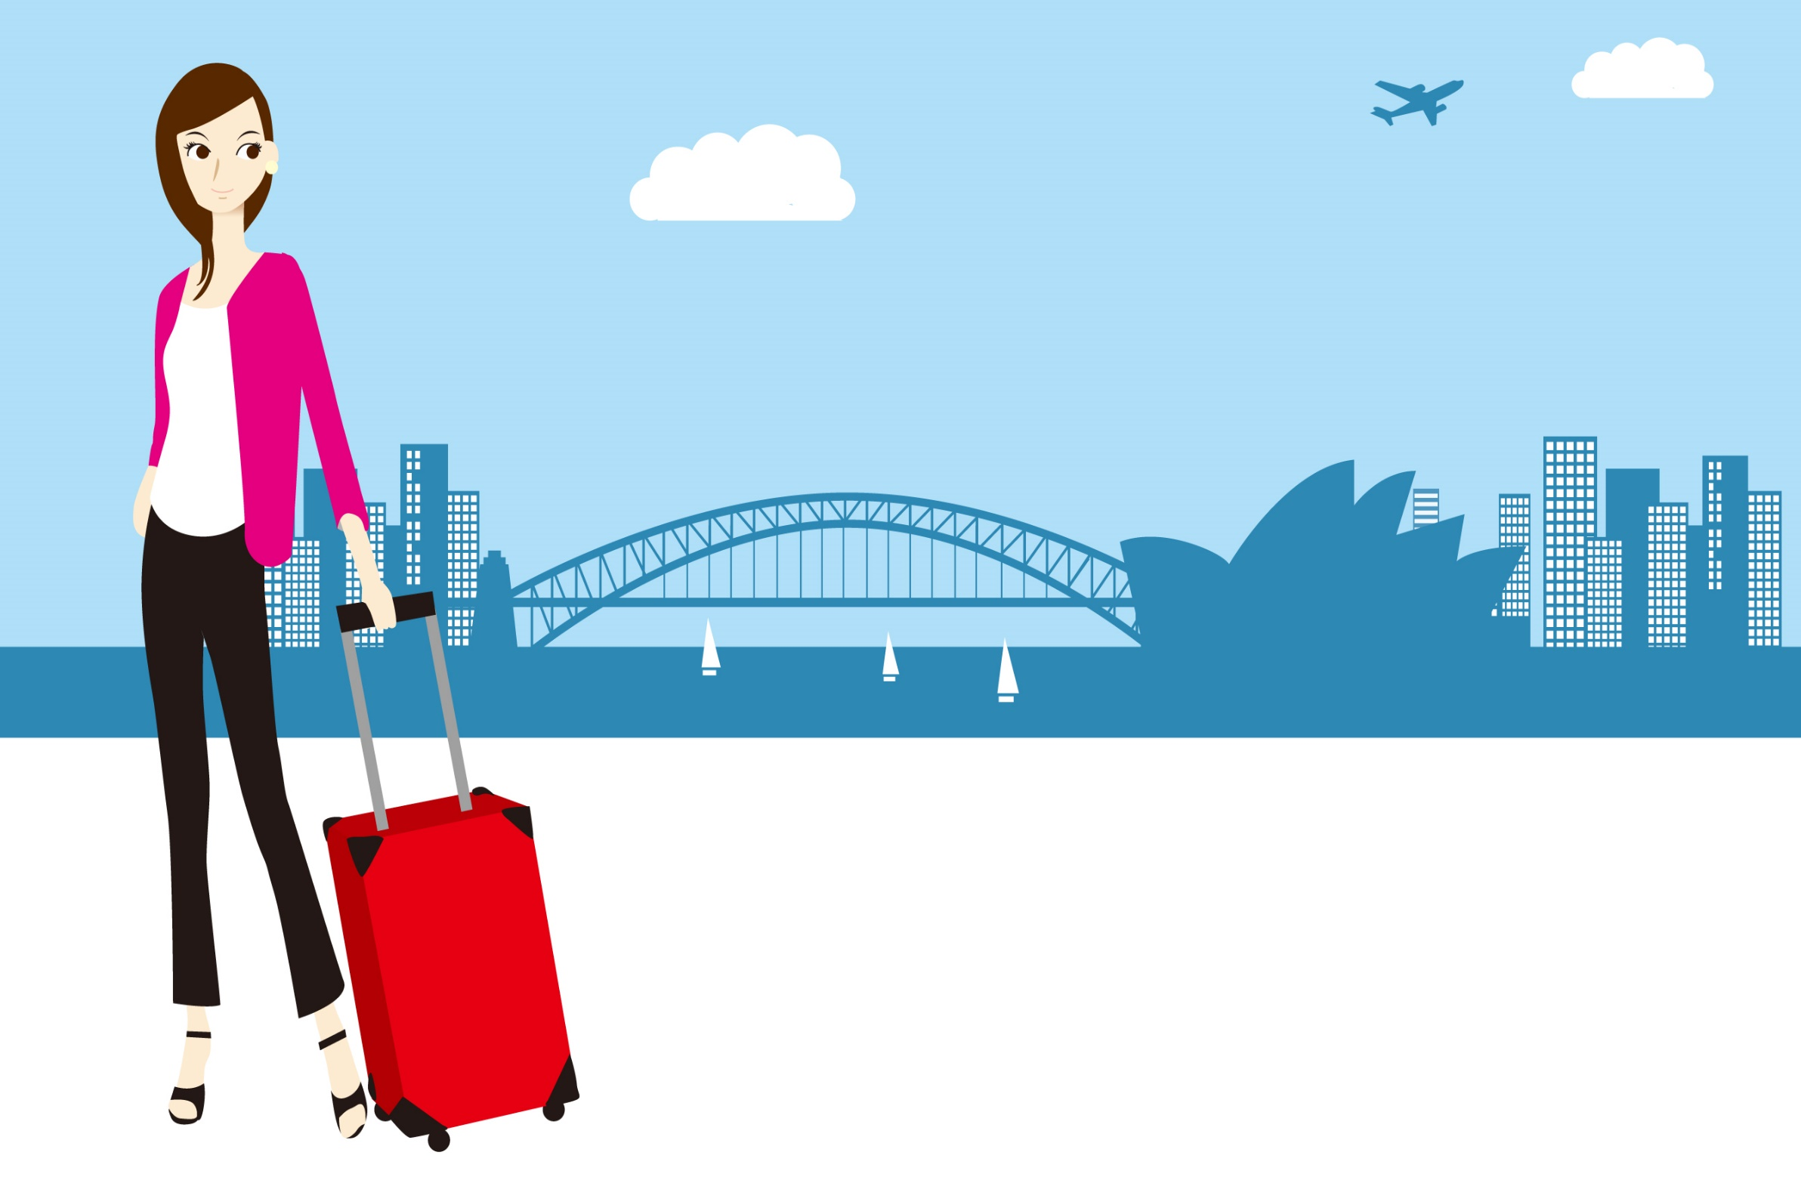
おひとり旅 ふらっとシドニー満喫 ５日間
2019.11.22～11.26
添乗員：片野 佑香

Slide 2

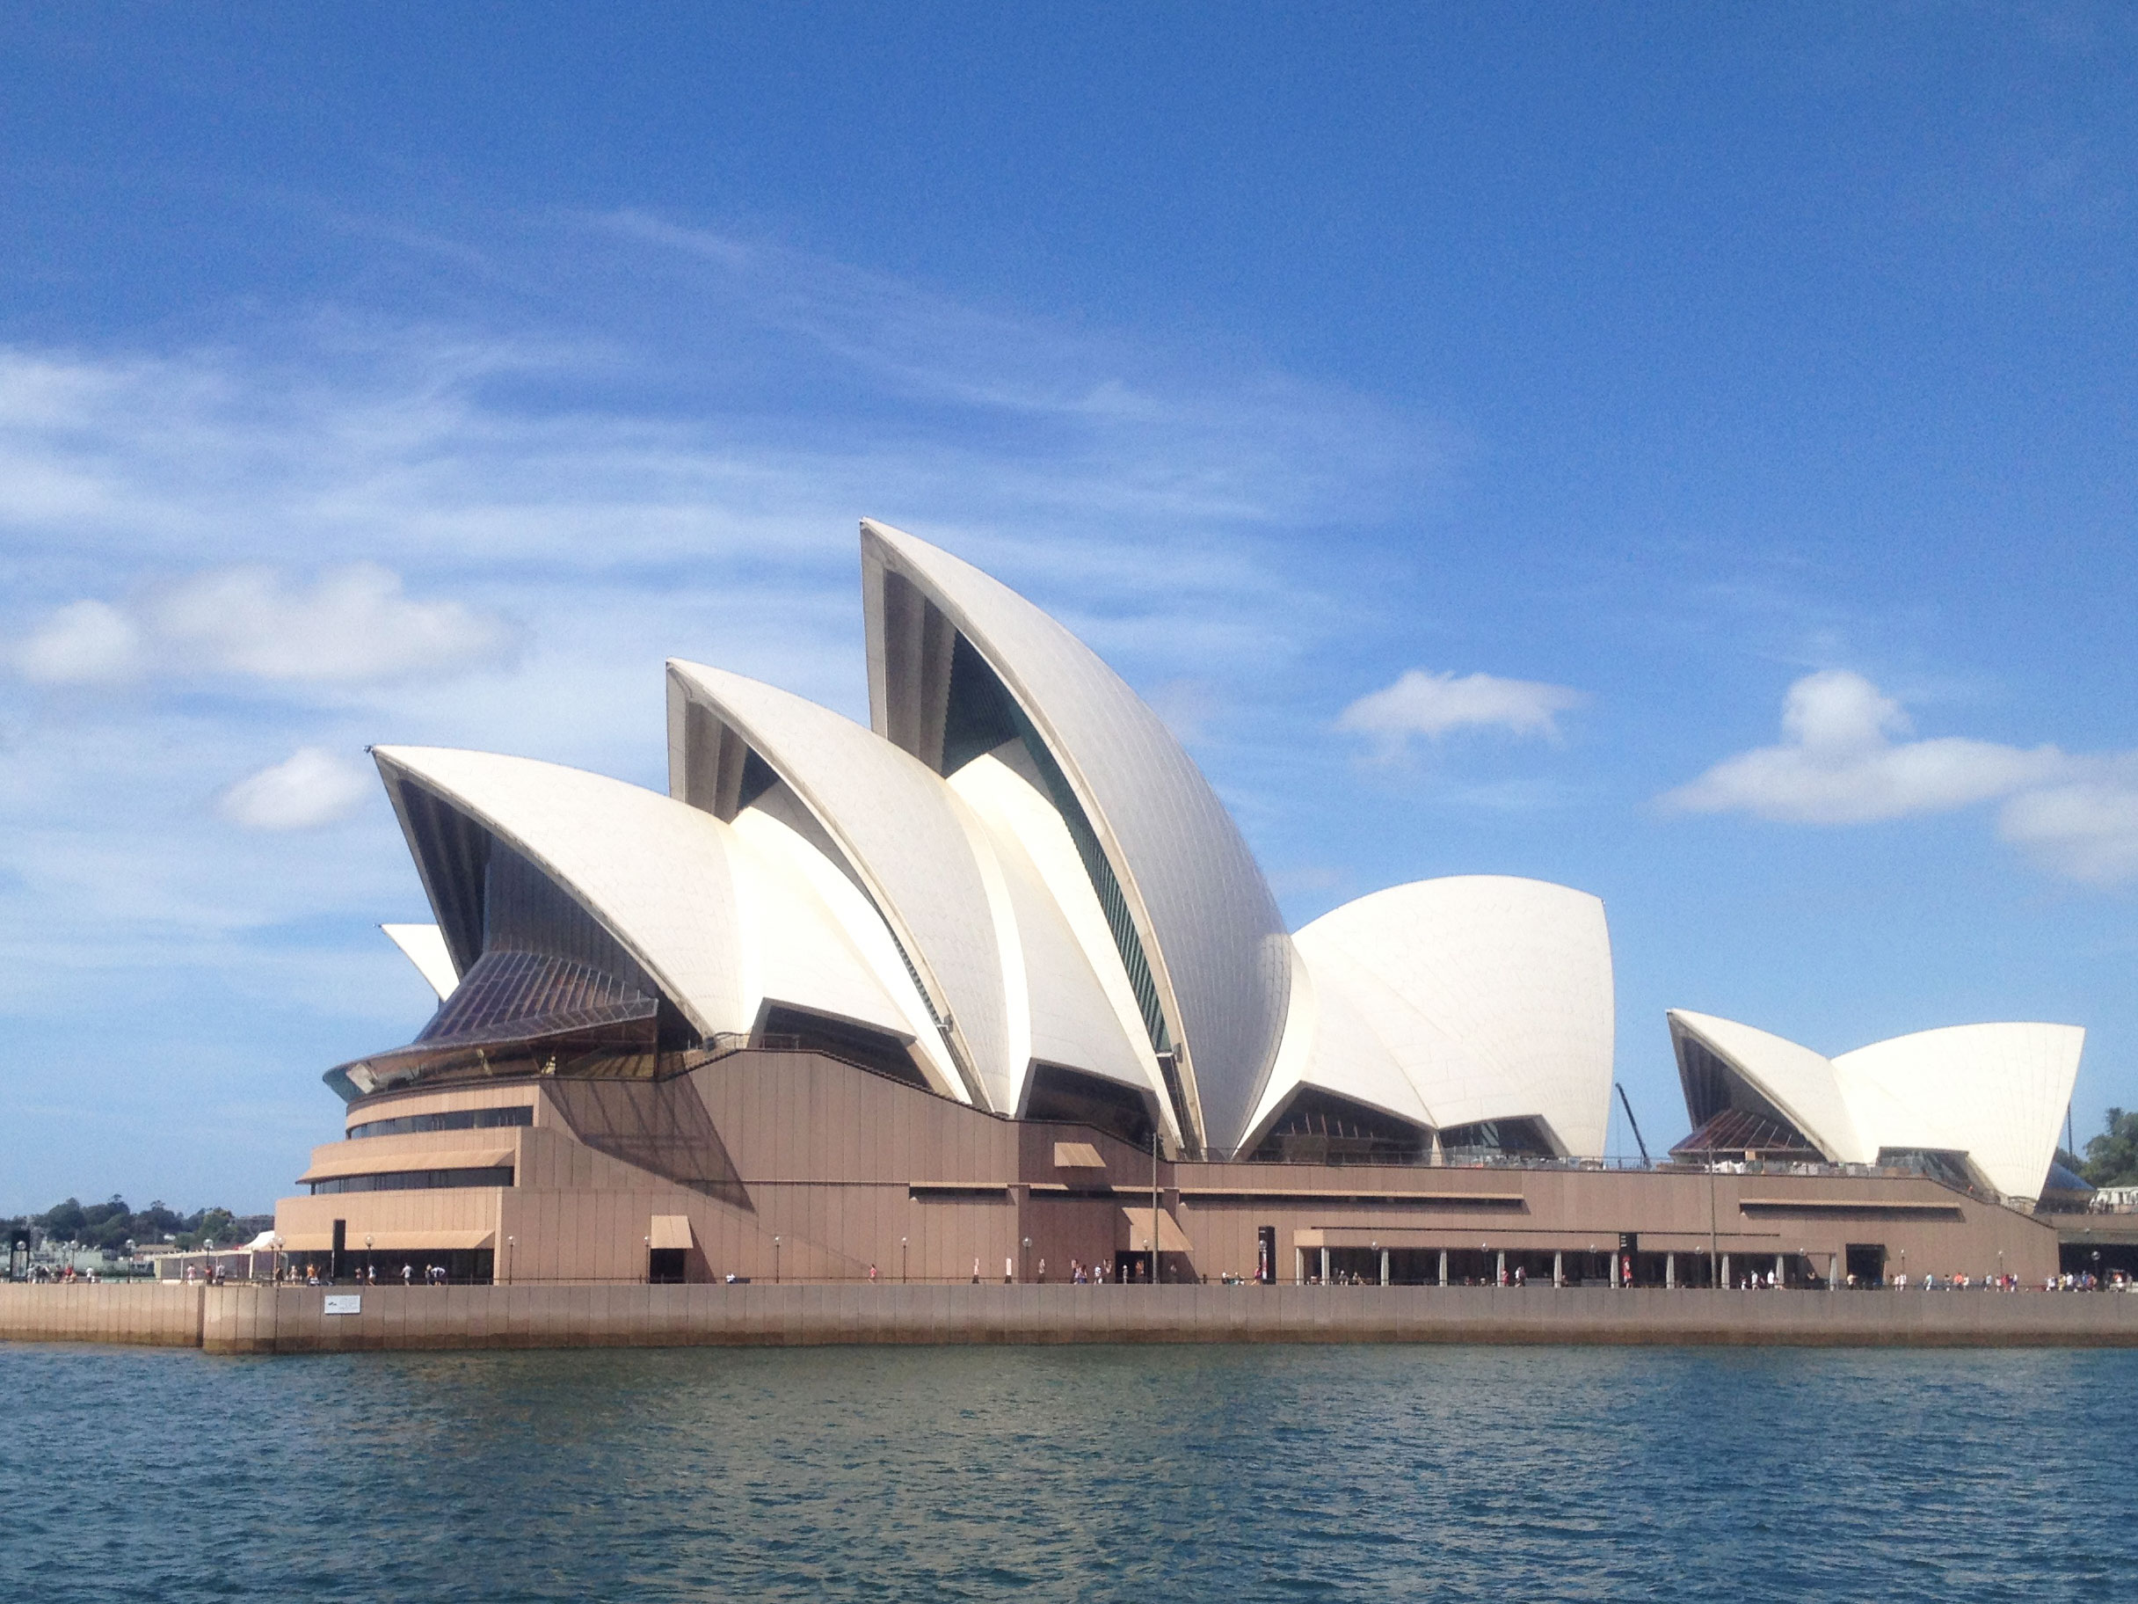
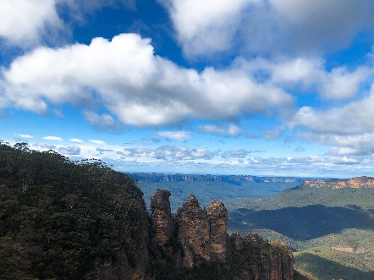
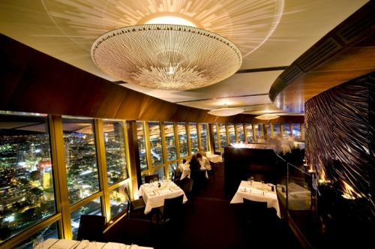
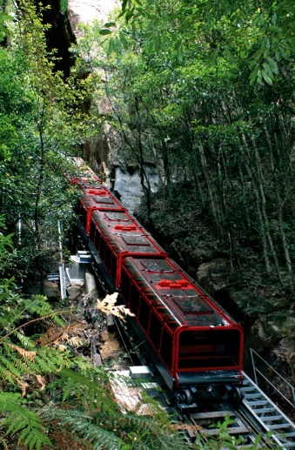
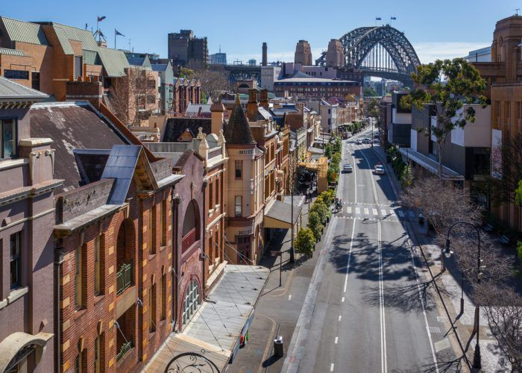
🐨みどころ🐨（添乗員のおすすめ度）
～オペラハウス～★★★★★
シドニーシンボルと言える建築物で、2007年に世界遺
産に登録されました。
・ポイント・
①完成まで14年の年月！
②オペラハウスを使った
プロジェクションマッピング
イベントの開催あり！
③年間1600回もの公演を
やっている！
～シドニータワー～★★★☆☆
南半球で２番目の高さ（309メートル）ちなみに1位はお隣ニュージーランドにあるスカイタワー（328メートル）
夜は夜景を見下ろしながら、夕食を
楽しめます。
天気が良いと市内からバスで２時間
以上かかる、ブルーマウンテンズま
で見ることもできます。
～ロックス地区～★★★★★
どこを歩いても街並み・雰囲気が
最高のエリア。おしゃれな小物屋
さんや、カフェなどが点在していて
歩いているだけでも楽しい場所。
雰囲気のある写真を撮るには
うってつけの場所です！
～ブルーマウンテンズ～★★★★☆
世界遺産エリアに広がる広大なユーカリ林。そのユーカリが蒸発してできる自然の青い靄（もや）から名付けられました。
・エコーポイント
先住民アボリジニの伝説が残る、
スリーシスターズという奇岩を
見ることができる展望台。
展望台は２階建てで、向かって
左側に見下ろすことができます。
・シーニックワールドの乗物紹介
～Railway：トロッコ列車～
平均傾斜45度、最大傾斜54度を下るトロッコ列車。
崖を下る感覚でちょっぴりスリルを楽しめます。
～Cable way：ケーブルカー～
谷底から頂上に上ります。
進行方向と反対側の窓側だと
よく景色がよく見えるので
お勧めです！

Slide 3





🐨DAY1・DAY2🐨11.21-22
シドニー到着
・降機後、流れに沿って進み建物内にて集合
↓
・入国審査（自動機械）
↓
・ターンテーブルにてスーツケース受取
※ここで添乗員カタノに必ずお声がけください
↓
・税関（通関）
↓
・バスへ
シドニー空港発（下記は予定のまわり方）
※ハイドパークは２日目に観光します※
オペラハウスとのお写真撮影スポット
↓
昼食は「オージービーフのハンバーガー」
↓
ハーバーブリッジにてお写真タイム
↓
オペラハウス（入場観光）
↓
🍺シドニー最古のパブ「ロードネルソン」にてパブ体験
↓
ホテル(到着予定17：00)
↓
DINNER＠シドニータワーにて
3コースのチョイスメニュー（飲み物は別料金）
羽田空港集合
・空港係員受付
↓
・チェックイン
↓
・添乗員受付
（別紙にてシドニー到着までと
入国の詳細の案内あり）
↓
・セキュリティーチェック
↓
・出国審査
↓
・搭乗ゲートへ
羽田空港出発
・チェックイン
↓
・添乗員受付
全日空(NH10)
所要時間：9時間35分
機内食：2回（離陸後・着陸前）
日本との時差：2時間
※税関申告書の配布はありません。
※到着前にお手洗いをお済ませください。

Slide 4
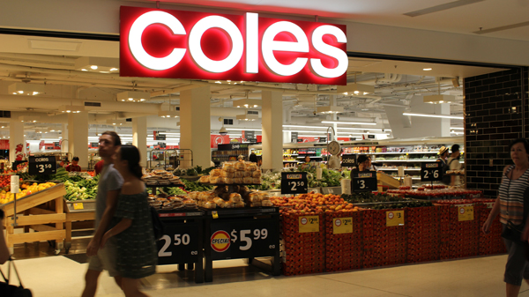
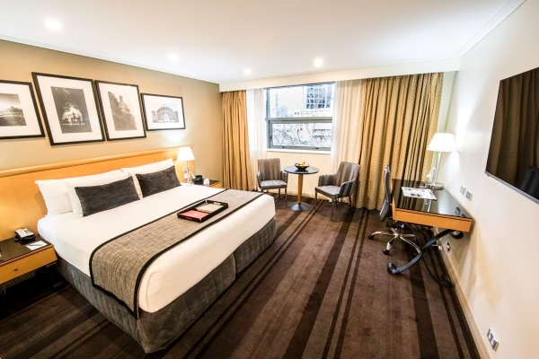
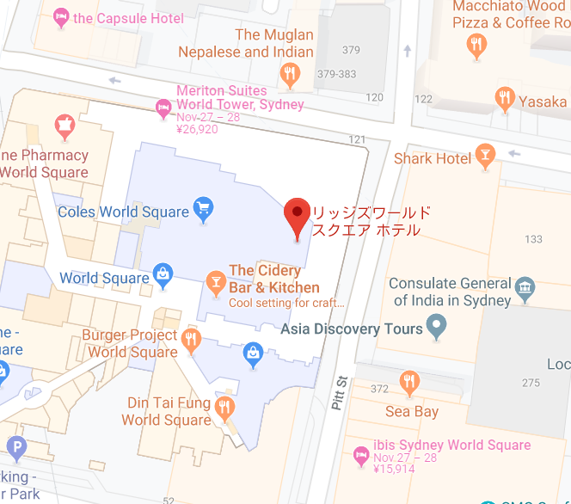
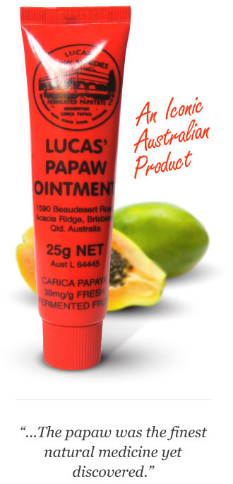
🐨HOTEL INFORMATION🐨
リッジズワールドスクエアシドニー
★スーパーの注意事項★
・普通の水はどれ？→spring water, still water
・炭酸水は？→sparkling water
※冷えていないほうが安く買えますよ～♪
・お酒が見つからない？
→専門店でしか、お酒は扱えない決まりになって
います。
→スーパーの隣がお酒屋さんなので立ち寄ってみ
ては？
・レジが不安です。
→セルフレジと有人レジで分かれています。
並ぶ際に注意。
セルフを選ぶ際、カードを使用する際は
CREDITをご選択ください。
～スーパーまで徒歩30秒の好立地ホテル‼～
まさにシドニーの中心に位置をしています。
★ホテル情報★
WIFI→無料 「Rydges World Square」 を選択
上の段に苗字（例：KATANO）
下の段に部屋番号（例：208）
を入力して接続完了！
電話→お部屋からお部屋 受話器を上げて、部屋番号入力
朝食→朝6：30～ Ｌ階に会場あり
コンビニは？→同じ建物（出入口は別）の地下１階に
コールスというスーパーがございます。

Slide 5


🐨DAY3🐨11.23
ホテル到着
・自由時間（オプションありの方は4時間くらい自由）
↓
・オプショナルツアーご参加の方
集合：ロビー 時間：18：45
↓
・（シドニー湾ディナークルーズ）※ドレスコード不要
↓
・ホテル着
ホテル出発 場所：ロビー 時間：9：00
～シドニーぐるり街歩き～
主な行先と見所
・セントアンドリュー教会
・ロックス地区
・ハイドパークバラックス
・フィッシュマーケット（各自LUNCH）
・フェリー（シドニー・フェリー）
→ハーバーブリッジくぐり✨
★自由行動時の探検場所★
・ワールドスクエアショッピングセンター
→ホテルの入っている建物、買い物スポットが充実してます。
・スーパーマーケット（Coles）営業時間：6AM-12AM
→ホテルの地下にはスーパーがあります。
・パイフェイス
→オーストラリアの国民食、ミートパイが手軽に食べられます。
・ピットストリートモール
→日本の銀座？をカジュアルにした雰囲気。
・QVB（Queen Victoria Building）
→日本の百貨店に近い建物です。
→「Ｔ２」とういオシャレな紅茶屋さんあります。
★必ずお読みください★
・午前は公共交通機関を使用した観光となります。
迷子にならないように、ご注意ください。
・ガイディングレシーバーをご持参ください。
・貴重品の管理をお願い致します。
・タオルを交換希望の場合は、バスタブに使用済タオルを入れてください。
・ランチはフィッシュマーケットで各自お召し上がりください。
フィッシュアンドチップスも美味しいですよ♪
・ホテルの帰着予定は14：30以降となります。
・何かあった場合の連絡先は
（+8180-7843-4634）
明日は帰国日となります！
お荷物をご準備ください。
液体・刃物→スーツケース
貴重品・ＧＲ→手荷物

Slide 6
🐨DAY4・DAY5🐨11.24-25
シドニー空港到着
・荷物は各自でお運びください
↓
・チェックインカウンターが空いたらチェックイン
↓
・出国審査（パスポートスキャン）
↓
・荷物検査※液体・刃物は持ち込めません！
↓
・ガイディングレシーバー回収
↓
・各自ゲートへお進みください。
ホテル出発 場所：ロビー 時間：
※出発前にチェックアウトをお済ませください
・エコーポイント（展望台）
↓
・シーニックワールド （歩行時間：約40分）
（ブルーマウンテンズ）
↓
・急こう配を下るトロッコ
・渓谷を上がるケーブルウェイなど
↓
・昼食はフィッシュアンドチップス
↓
・途中お土産屋さんに立ち寄り、空港へ
全日空(ＮＨ880)
所要時間：9時間35分
機内食：2回（離陸後・着陸前）
日本との時差：－２時間
※税関申告書をご記入ください。
※到着前にお手洗いをお済ませください。
★必ずお読みください★
・ブルーマウンテンズは都市より、気温が下がります。
上に羽織るものをご準備ください。
・ガイディングレシーバーは手荷物でお持ちください。
・チェックアウトの際に、お忘れ物がないか必ずご確認ください。
→出発日、パスポートチェックをさせていただきます。
・帰国便に乗る際、モバイルバッテリーは必ずお手荷物にお入れください。

Slide 7
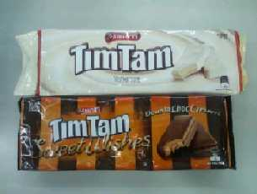

添乗員片野のおすすめお土産🐨
●TIMTAM（ティムタムビスケット）
オ－ストラリアの代表的なお菓子です。チョコレ－トビスケット
の上をもう一層チョコレ－トでコ－ティングしています。
旅行中のおやつとして購入しても良いと思います。
●オ－ストラリアワイン
オ－ストラリアには６０地区以上のワイン生産地があり
世界第４位のワイン輸出国となっています。
また、ヨ－ロッパの伝統的な生産規制もなかった為、品種改良
や新しい醸造方法を積極的に取り入れていくことができ、現在
では様々な種類のワインがございます。
※ ただしワインのビンは割れやすいので、もって帰るときは
注意が必要です。ス－ツケ－スに入れて中で割れてしまっても
航空会社などは責任を負ってくれません。
●ユ－カリオイルを使った商品
ユ－カリの木から採れるオイルを使った品物もなかなか人気が
あります。
特にユ－カリドロップはのどの痛み、鼻づまり、風邪に効果的と言われています。
特にユ－カリ石鹸や入浴剤には癒やしの効果があります。
●ラノリンクリ－ム
羊の刈ったばかりの毛を触ると、驚くほど手に油が付きます。その油にコラ－ゲンや
ビタミンＥなどをあわせたものがラノリンクリ－ムです。
なぜこのクリ－ムができたのかと言うと、羊を飼育している酪農家は力仕事や水仕事など手の荒れる仕事が多いのですが、不思議と手がいつもツヤツヤしていました。それに
気付いた人が不思議に思い研究した結果、羊の油には皮膚を活性化させ美しくする効果があるのを発見したことによりつくられました。
●エミュ－クリ－ム
オ－ストラリアのアボリジニの人々は何千年にもわたり、世界で２番目に大きい鳥「エ
ミュ－」から採れたオイルを関節炎の痛み、関節のハレ、筋肉痛、打撲、やけど、アトピ－などの皮膚の異常の治療に使っていました。現在はナイトクリ－ムなどにも使われ、美容に良いといわれております。
●プロポリス商品
日本で買うと高いプロポリス商品もオ－ストラリアでは格安で購入できます。タブレットのものから、石鹸、歯磨き粉と色々な加工品になっています。
スプレ－状のもの
→のどが痛いときに、患部にシュ－っとスプレ－をかけると、ノ
ドの痛みが和らぎます。
液体状のもの
→口内炎に効きます。患部に一滴たらすとよくなります
歯磨き粉
→プロポリスとマヌカの葉が入ったもの(歯石を落とします！)
石鹸
→ にきび体質のお肌にいいと評判
●オパ－ル
オ－ストラリアの代表的な宝石です。とても美しい宝石で昔から王侯貴族が愛用していたと言われています。ちなみに１０月の誕生石でもあり、宝石言葉は「心の歓喜」、「安心」、「忍耐」です。
●アボリジナルア－ト
オ－ストラリアの先住民アボリジニの商品も人気があります。アボリジナルア－トの模様が入ったＴシャツやブ－メランなどの民芸品、ディジュリドゥという楽器などがあります。

